Slide 1
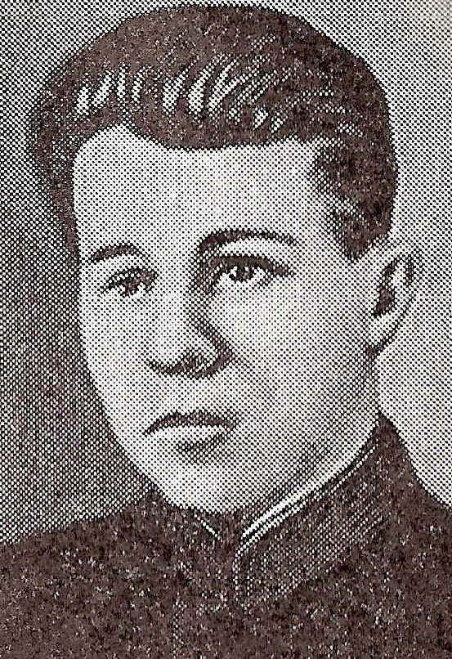
РОМАШКИН Тимофей Терентьевич
Ромашкин Тимофей Терентьевич родился 15 апреля 1919 года в деревне Марченки Городокского района Витебской области в белорусской крестьянской семье. Белорус.
Трудовую деятельность начал рабочим на кирпичном заводе.
В 1938 году окончил Ульяновскую авиатехническую школу и призван на службу в Красную Армию.
Участник советско-финляндской войны 1939 – 1940 годов.
В годы Великой Отечественной войны с июля 1941 года на Ленинградском фронте сражался за город Ленинград. После войны был демобилизован из Красной Армии и работал в Гражданском Воздушном Флоте бортмехаником пассажирского лайнера.
8 января 1954 года во время совершения рейса по маршруту Таллин – Минск – Ленинград двое вооруженных бандитов ворвались в пилотскую кабину, связали радиста и потребовали изменить маршрут полета и следовать за границу.
Бортмеханик самолета Ромашкин сбил и обезвредил одного из бандитов, но второй бандит сумел нанести смертельное ранение отважному бортмеханику. Четыре пули попали в героя. Пилоты обезвредили и связали другого бандита.
Ромашкин Т.Т. от полученной раны умер на борту самолета.
Указом Президиума Верховного Совета СССР от 25 января 1954 года бортмеханику Ромашкину Т.Т. посмертно присвоено звание Героя Советского Союза.
Похоронен в городе Таллине.
1

